Slide 1
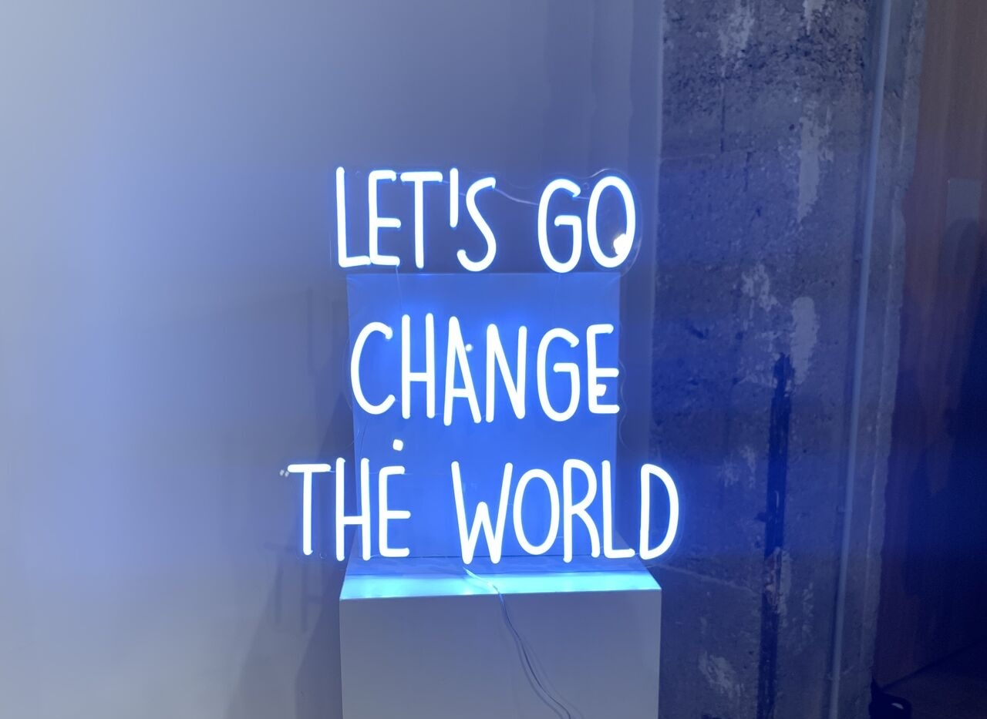
Green store Challenge
Laurent Julliand
Revue des meilleures
Pratiques durables
Green Store Challenge LVMH x PARIS GOOD FASHION

Slide 2
Sommaire
Le Printemps
Loewe
Louis Vuitton
Save Your Wardrobe
Vestiaire Collective
Zara
Introduction
La méthodologie
12 pratiques exemplaires
Balzac
Bon Marché
Christian Louboutin
Chloe
Fairly Made
Kiabi
Green Store Challenge LVMH x PARIS GOOD FASHION

Slide 3
Introduction
Paris Good Fashion et LVMH, avec l’appui de Greenaffair, ont décidé d’unir leurs forces pour mettre en valeur les meilleures pratiques durables des magasins et des espaces bureaux.
Convaincus qu’il est urgent de mobiliser les points de vente et de faire progresser la connaissance des responsables de marque, d’enseigne, de magasins, ce challenge vise à valoriser les meilleures pratiques durables qui permettent de limiter l’impact du commerce de mode et des bureaux sur l’environnement.
Lancé en 2022, ce Challenge a permis d’établir un guide et des séquences de sensibilisation, la compétition en 2023 et la publication de cette revue des meilleures pratiques en magasin et dans les bureaux de réduction des impacts.
Rendez-vous est pris pour le Green Store Challenge 2025
Démarrage de la compétition : Janvier 2025
Objectif : 50 participants
Périmètre : Europe
Remise des prix : Décembre 2025
Green Store Challenge LVMH x PARIS GOOD FASHION

Slide 4
Les 12 principaux leviers d’action
Ce challenge, mis en œuvre en 2022, a pour vocation de créer une dynamique d’optimisation des bonnes pratiques des membres de l’association. La méthodologie établie sur une base de 12 critères permet depuis 2022, de créer une dynamique d’optimisation des bonnes pratiques. La méthodologie permet un accompagnement pour la mise en œuvre et la mesure des progrès accomplis ou à accomplir. Il ne s’agit pas de juger mais de valoriser le partage des bonnes pratiques et des connaissances en pour la mise en œuvre et la mesure des progrès accomplis ou à accomplir.
scopes 1 et 2
CLIMAT
1. SCOP et SEER
2. Fluide Frigorigènes
3. Consommation électrique
4. Éclairage
5. Enveloppe
scope 3
CLIMAT
6. Émissions Carbone scope 3
7. Émissions Carbone du transport
8. Émissions Carbone des déplacements
scope 3
BIODIVERSITÉ
9. Déchets de chantier
10. Déchets d’activité
11. Qualité de l’air
12. Bois
Green Store Challenge LVMH x PARIS GOOD FASHION

Slide 5
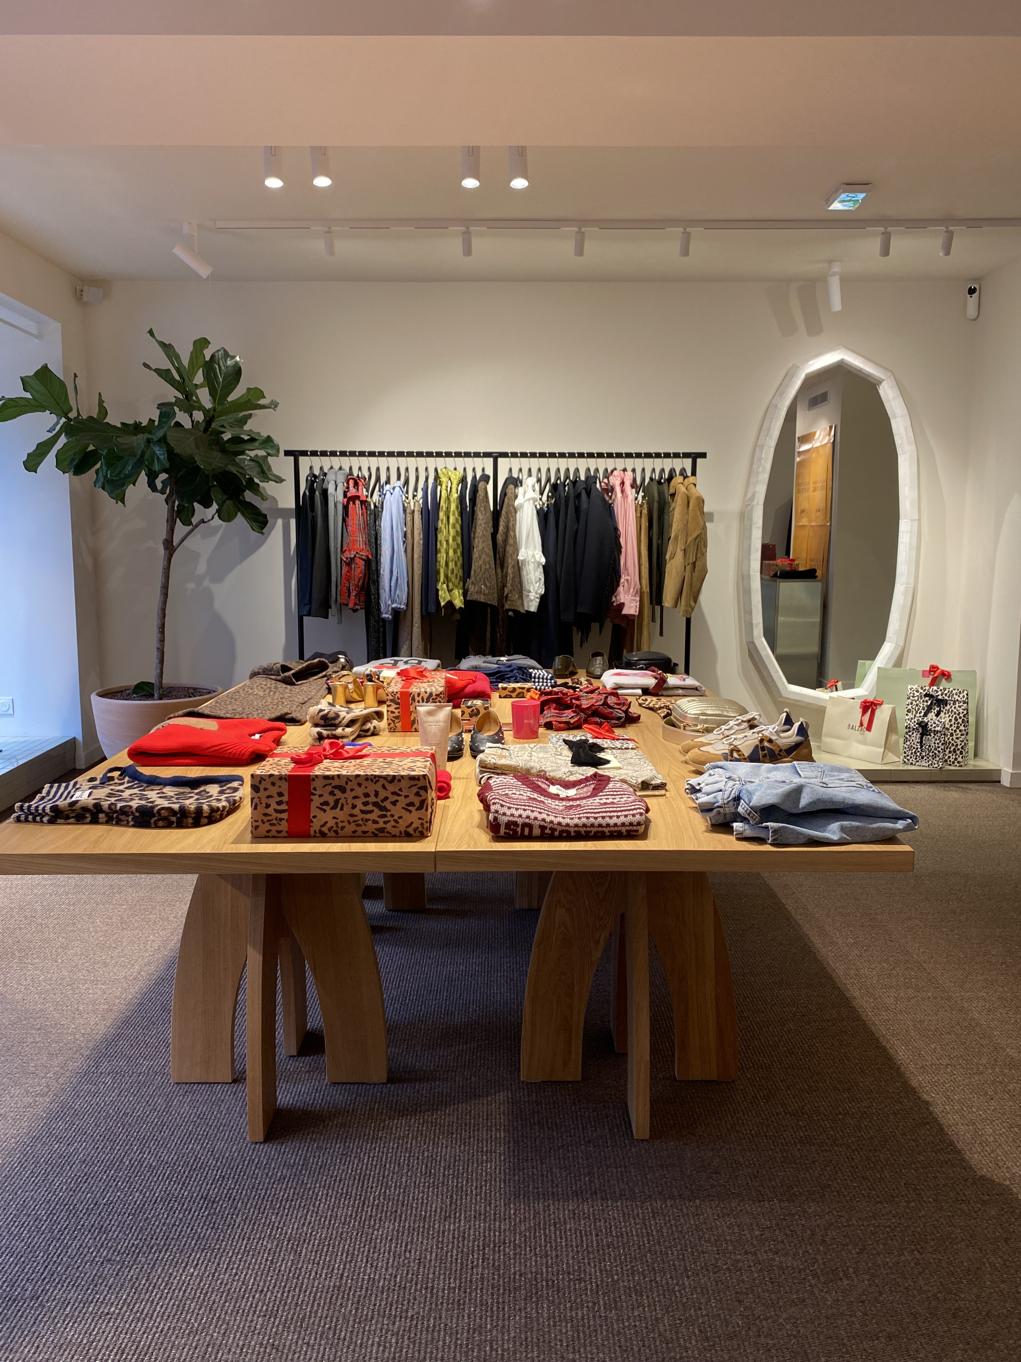
Balzac Paris
116 Rue du Bac, 75007 Paris
Balzac Paris souhaite contrôler son déploiement de magasins, en appliquant le principe de sobriété. Après une première ouverture en 2022, rue d’Hauteville, la marque créée en 2014, entend limiter son nombre de boutiques à 5 à Paris, 4 en province. En 2025, elle devrait débuter son expansion en Europe, à Londres et Bruxelles, en appliquant le même principe.
Pour l’architecture intérieure, Balzac Paris est accompagnée par le Cabinet RMGB. La sobriété des matières et des éléments modulaires s’appuie sur l’artisanat local avec du bois 100 % certifié made in France, tout comme pour les tissus, tous fournis par la maison Pierre Frey.
Green Store Challenge LVMH x PARIS GOOD FASHION

Slide 6
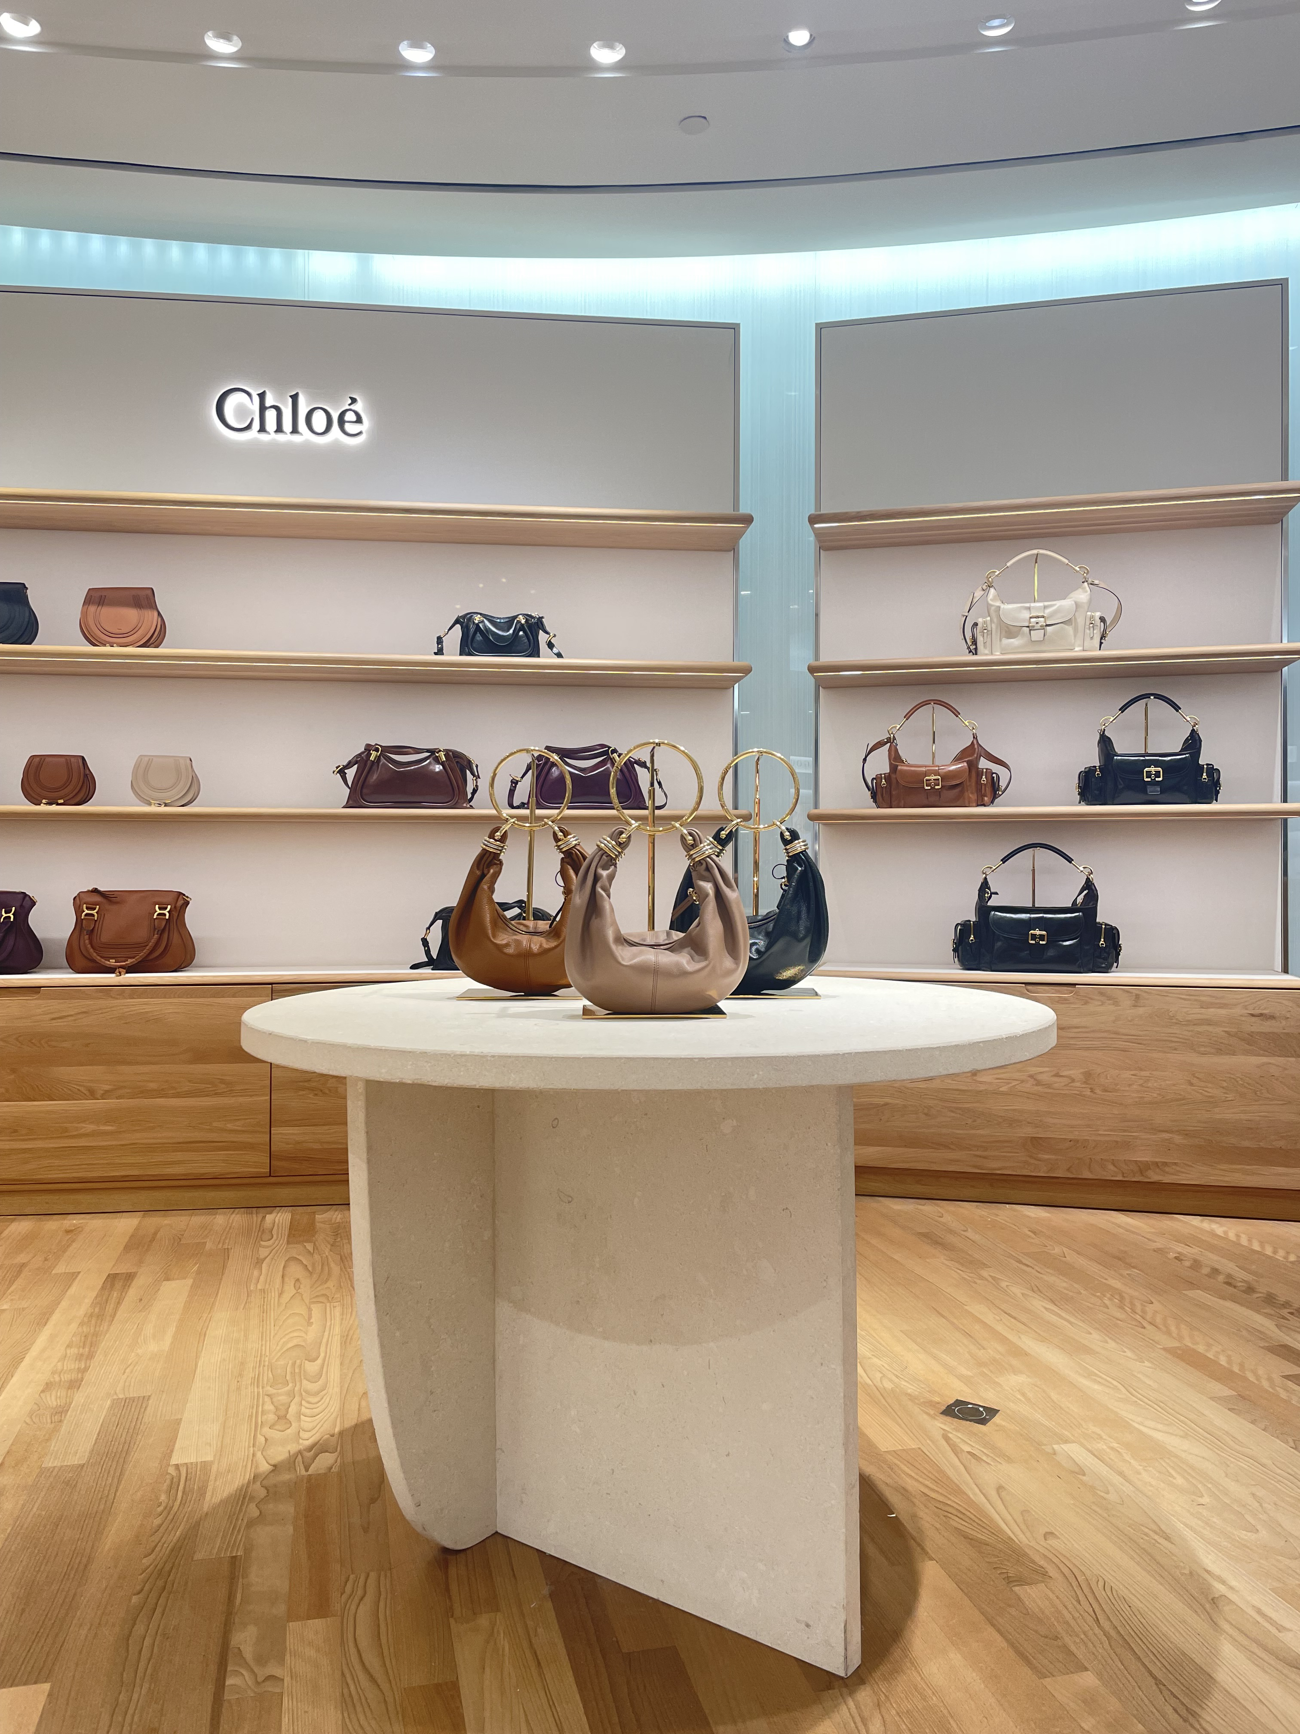
Chloé
Corner du Bon Marché 24 rue de Sèvres, 75007 Paris
Le corner de Chloé a obtenu la première place du Greenstore Challenge 2023 dans la catégorie Corner Grands Magasins.
Le projet se distingue notamment par la complétude de son dossier et le fait que 100% des éléments neufs en bois sont tracés et certifiés et que les seuls éléments d’aménagement non certifiés sont de seconde main.
Green Store Challenge LVMH x PARIS GOOD FASHION

Slide 7
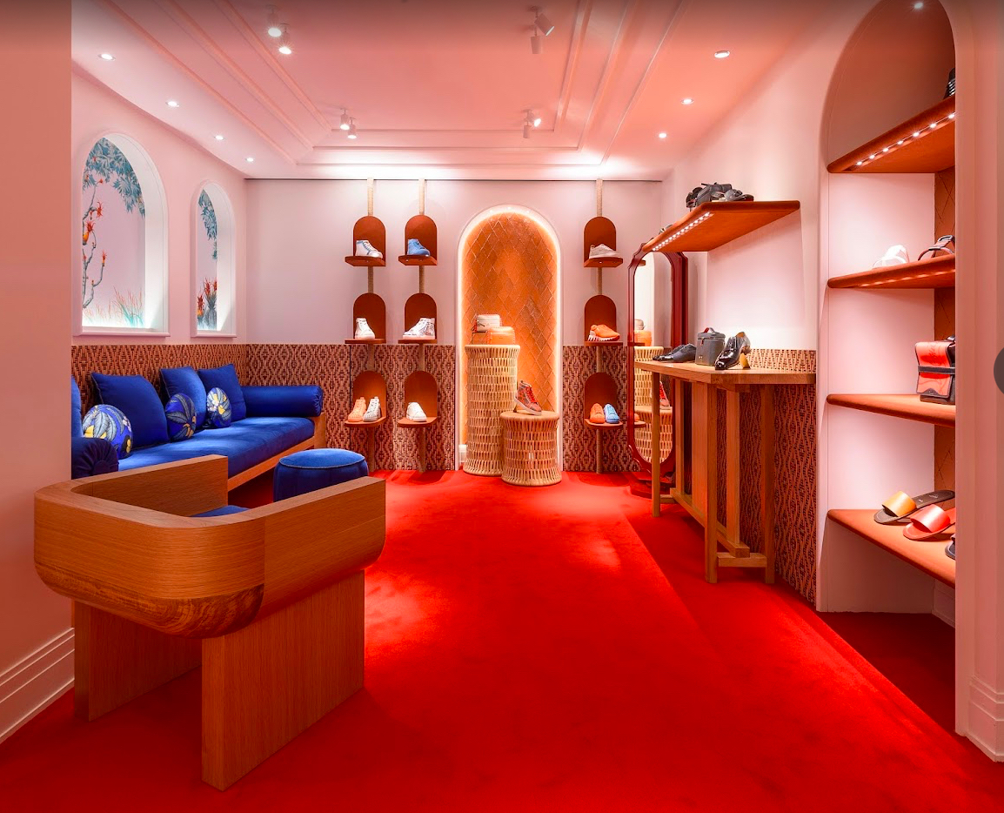
Christian Louboutin
5 avenue de Grande Bretagne, Monaco
Dans le cadre de sa dynamique autour du développement durable, la marque Louboutin accorde une attention particulière à ses magasins.
Au-delà de l’offre de réparation mise en place à Paris, Galerie Véronique Dodat, il est à noter dans son magasin de Monaco notamment deux bonnes performances environnementales dans les scopes 1 & 2 avec une valeur très élevée (7,1) de son efficacité énergétique par rapport à la valeur conseillée (supérieur à 4 ou 5).
De la même manière, il est a noter de faibles émissions CO2 transport lié au déplacement des salariés.
Green Store Challenge LVMH x PARIS GOOD FASHION

Slide 8
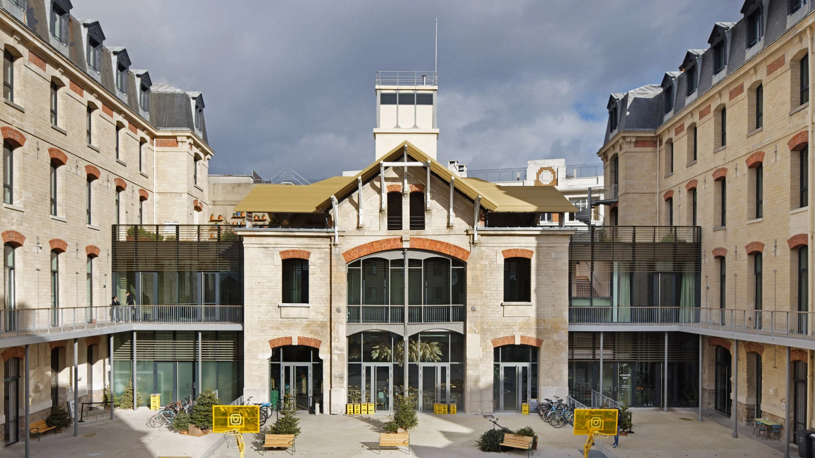
Fairly Made
12 rue Philippe de Girard, 75018 Paris
La startup Fairly Made a choisi de s’installer à la Caserne Paris dès la réhabilitation en 2021 de cette ancienne caserne de pompiers du XVIIIème arrondissement de Paris, destinée à devenir le plus grand hub de la mode durable en Europe, grâce au pilotage du groupe Impala.
Le bâtiment, propriété de la régie immobilière de la Ville de Paris, s’étend sur 1700 m2 et dispose de toits végétalisés. Répondant aux exigences du plan climat voulu par la ville de Paris, l’architecture revisitée par l’Atelier Chaix et Morel, prône la frugalité des matières ; les espaces présentent des murs en pierre avec des éléments de briques existants ou béton ajouté lorsque nécessaire. Tous les espaces sont baignés de lumière naturelle, fonctionnels, souples et ﬂexibles.
Fairly Made y déploie son extension d’activité mois après mois. Aujourd’hui, l’expert en traçabilité y accueille 75 salariés et côtoie au jour le jour les autres structures innovantes de l’écosystème comme Nona Source, des designers comme Benjamin Benmoyal, Jeanne Friot ou le Studio Paillette.
Green Store Challenge LVMH x PARIS GOOD FASHION

Slide 9
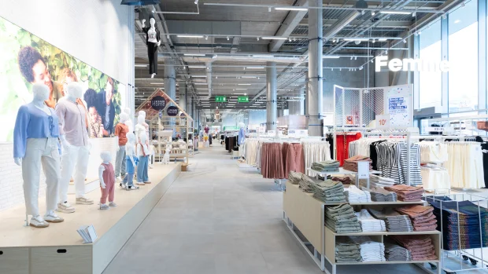
Kiabi
2 Avenue de l’Avenir, 59260 Lezennes
À Lezennes, Kiabi a inauguré un magasin de 3 000 m², voulu comme un véritable laboratoire d’innovations. Conçu pour tester de nouvelles idées, ce point de vente expérimente la solution technologique de traçabilité RFID, des services de personnalisation et la seconde main.
Par ailleurs, dans le cadre de sa stratégie environnementale très ambitieuse, la marque est parvenue, depuis trois ans, à éliminer tous les polybags en plastique. Pour le mobilier et l’équipement des magasins, la marque a demandé à tous ses fournisseurs étrangers (Chine) de supprimer, de tous les colis d’emballage les matières plastiques. Le plastique a été remplacé par du papier (enveloppe en papier pour la visserie, feuille de papier pour envelopper les produits (mannequins, rideau de cabines…), et par des blocs en cartons pour bloquer les produits en métal dans les cartons d’emballage). Ce qui, au regard d’une marque aussi grand public, produisant essentiellement en Asie, est une véritable gageure.
Green Store Challenge LVMH x PARIS GOOD FASHION

Slide 10
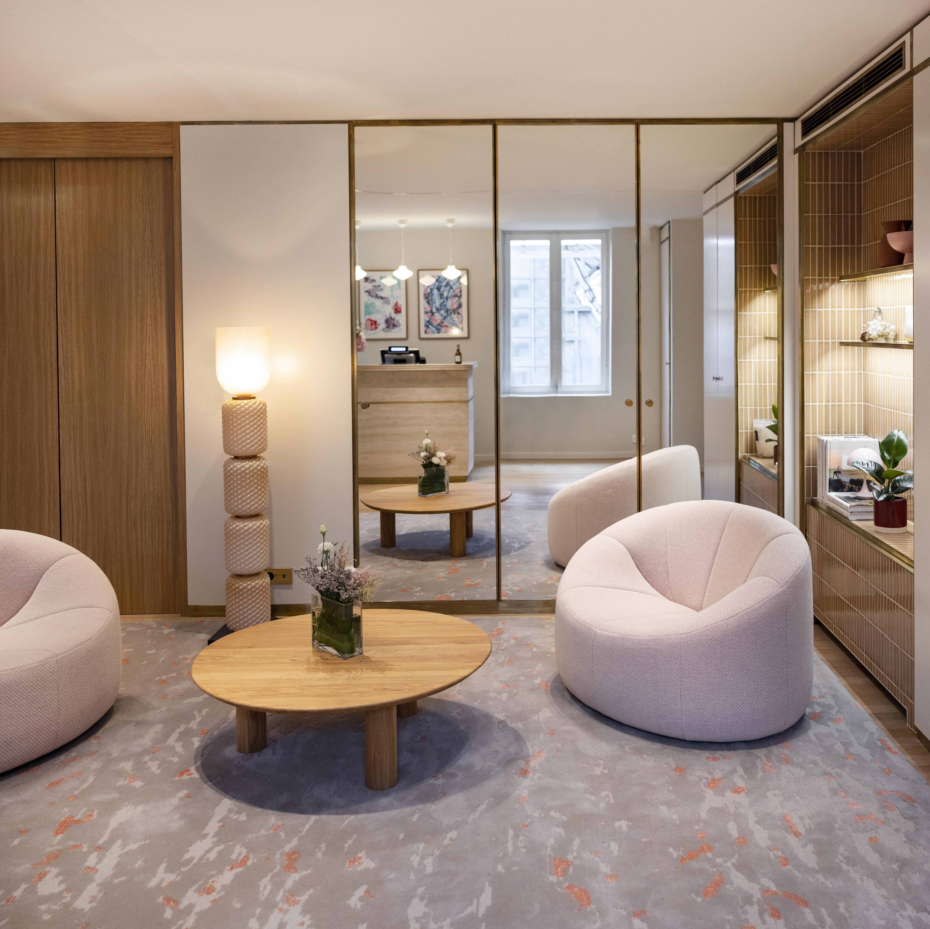
Le Bon Marché
24 rue de Sèvres, 75007 Paris
Le Bon Marché a obtenu la première place du Greenstore Challenge 2023 dans la catégorie Grands Magasins. Grâce notamment à une grande complétude du dossier leur permettant de répondre à l’ensemble des crédits applicables.
Le dossier, basé sur les données concernant le nouvel Institut de Beauté, se distingue particulièrement sur les aspects énergétiques avec une production assurée par des réseaux urbains performants (pour l’ensemble du magasin) et un talon de consommation très faible (0,0179kWh/m²) preuve des efforts portés en matière de sobriété énergétique.
Les équipes du Bon Marché assurent également une très bonne traçabilité sur les déchets de chantiers produits récemment avec un taux de recyclage élevé.
Le Bon Marché est par ailleurs très engagé dans Paris Good Fashion, au travers de l’expérimentation qui a eu lieu sur le recyclage des cintres et des polybags. Le grand magasin a également contribué à l’expérimentation de la feuille de route pour l’établissement de la Méthodologie ACT Fashion, lancée par Paris Good Fashion et l’ADEME, avec le soutien du DÉFI Mode.
Green Store Challenge LVMH x PARIS GOOD FASHION

Slide 11
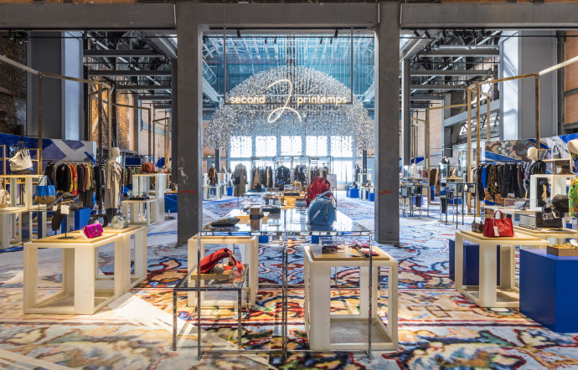
Le Printemps
64 Bld Haussmann, 75009 Paris
Depuis son ouverture en septembre 2021, sous la coupole Binet, au 7ème étage du Printemps Haussmann, l’espace de la seconde main du Printemps affiche de fortes ambitions de performances environnementales.
Il présente ainsi en particulier une bonne traçabilité et un sourcing de bois français issu de forêts gérées durablement.
Par ailleurs, de par son offre de produits de seconde main, le grand magasin affiche un bilan transport limité avec une réduction de l'impact carbone associé.
Green Store Challenge LVMH x PARIS GOOD FASHION

Slide 12
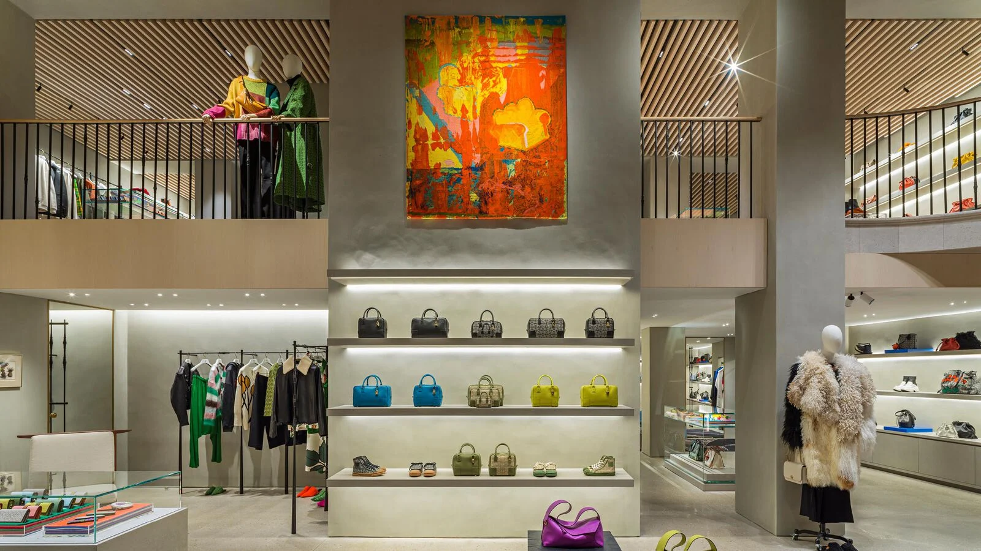
Loewe Montaigne
46 avenue Montaigne, 75008 Paris
La boutique Loewe Montaigne a obtenu la première place du Greenstore Challenge 2023 dans la catégorie Boutiques sur rue.
Le projet se distingue grâce à une complétude du dossier et tout particulièrement sur l’aspect formations des employés sur les thématiques environnementales. Chaque employé de la boutique a suivi une formation d’1.5h et un support de plus de 70 pages a été réalisé. Le suivi est précis.
A noter également une bonne performance sur les aspects énergétiques.
Green Store Challenge LVMH x PARIS GOOD FASHION

Slide 13
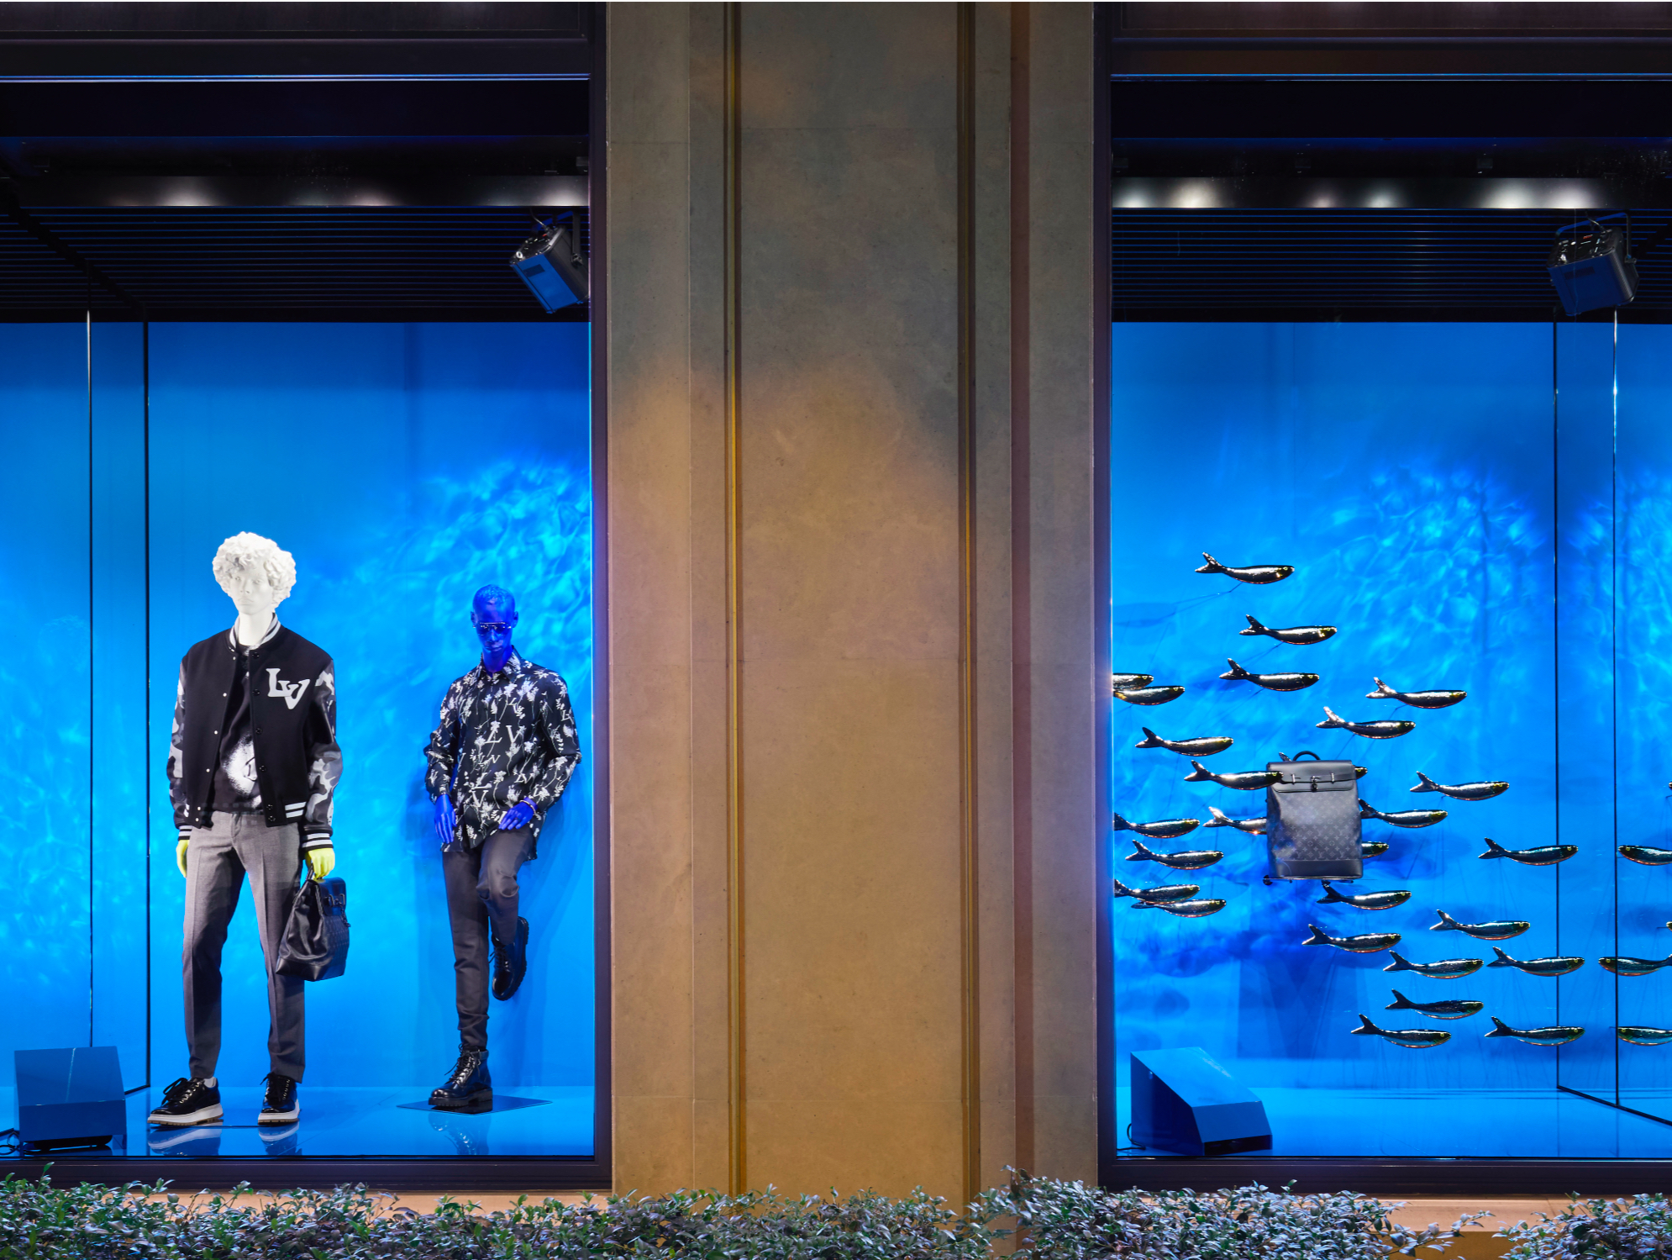
Louis Vuitton
Louis Vuitton s’est fixé plusieurs objectifs ambitieux pour réduire l’impact environnemental de ses magasins d’ici 2025 parmi lesquels celui d’avoir 100% des matériaux utilisés dans nos vitrines réutilisés ou recyclés en fin d’usage. Pour y parvenir, les équipes Environnement accompagnent les équipes Visual Merchandising centrales (design et production) et locales en zones, via des formations, outils et conseils pour intégrer le plus en amont possible les principes d’écoconception afin d’optimiser la circularité en aval (composition monomatière ou en matériau certifiés/recyclés et recyclables, séparabilité des éléments, consignes de traitement en fin d’usage).
Un exemple emblématique, la vitrine « Shoal of Fish » de 2020 qui a été optimisée à chaque étape de son cycle de vie. Depuis cette réussite, la marque a mis en place une routine environnement mensuelle pour discuter des opportunités et contraintes liées à chaque concept vitrines pour parvenir au meilleur compromis environnement-délai-création afin de continuellement progresser.
Parmi les leviers : instaurer le réflexe du reuse de matières dédiées initialement à la fabrication des produits. C’est le cas de la vitrine Under the sea de 2022 avec les algues réutilisant près de 10500 m² de cuirs, ou encore celle des Jeux Olympiques en 2024 qui a détourné 140 chaines de bandoulières de sacs en stocks dormants en supports de sacs de boxe.
Green Store Challenge LVMH x PARIS GOOD FASHION

Slide 14
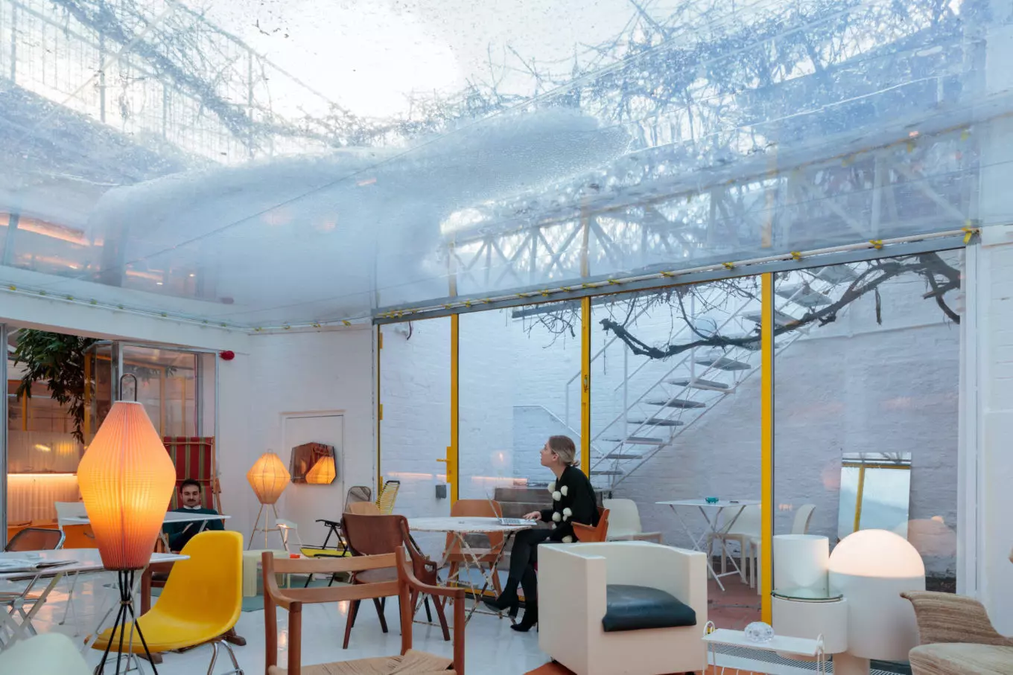
Save Your Wardrobe
48 - 49 PL Princes PI, London
Save Your Wardrobe a souhaité démontrer son engagement par l’installation de siège social londonien à Second Home Holland Park, un espace qui reflète ses valeurs de durabilité et de restauration. Entièrement alimenté par l’énergie verte, conçu selon des principes biophiliques et hébergé dans l’ancien studio de Richard Rogers, l’espace a reçu la certification B Corp de Second Home. L’espace possède de nombreux puits de verdure ; le design étant inspiré des formes naturelles de la nature.
La conception environnementale comporte de nombreuses techniques expérimentales pour contrôler le climat intérieur. Les « modules » de bureaux cellulaires autonomes sont ventilés au moyen d'un vide de plancher de 15 cm de profondeur dans lequel de l'air filtré et tempéré est fourni à partir d'une installation centrale de traitement de l'air. Cette solution intégrée évite l'encombrement visible des conduits et des unités de refroidissement des pièces dans ces structures transparentes
Les murs en briques pleines de l'entrepôt ont souffert de remontées d'humidité et le gestionnaire du lieu a utilisé le trempage mural - tuyauterie chaude encastrée à la base du mur - comme moyen de gérer l'humidité et d’améliorer la température radiante au niveau du sol dans l'espace à double hauteur.
Green Store Challenge LVMH x PARIS GOOD FASHION

Slide 15
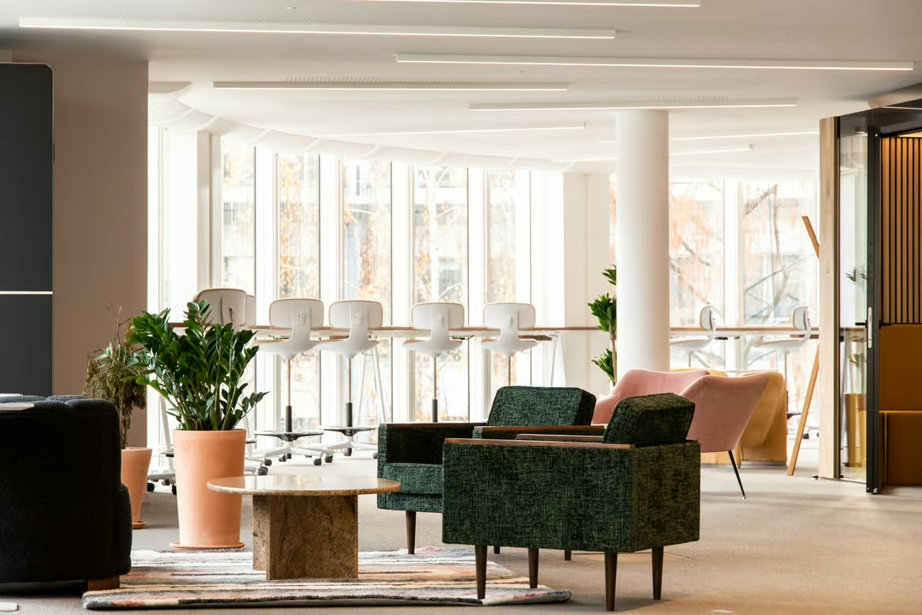
Vestiaire Collective
53 rue de Châteaudun, 75009 Paris
Les bureaux du siège social de Vestiaire Collective, conçus avec le cabinet d’architecture, Les Bâtisseurs, ont obtenu la première place du Green Store Challenge 2023 dans la catégorie bureaux.
Grâce à l'approvisionnement local, l'utilisation de matériaux durables, du savoir-faire artisanal français et de plus de 60 % de mobilier recyclé, upcyclé et de seconde main, la rénovation a généré près de trois fois moins de CO2 qu'une rénovation de bureau standard, une mesure calculée par l'OID (Observatoire de l'Immobilier Durable).
Green Store Challenge LVMH x PARIS GOOD FASHION

Slide 16
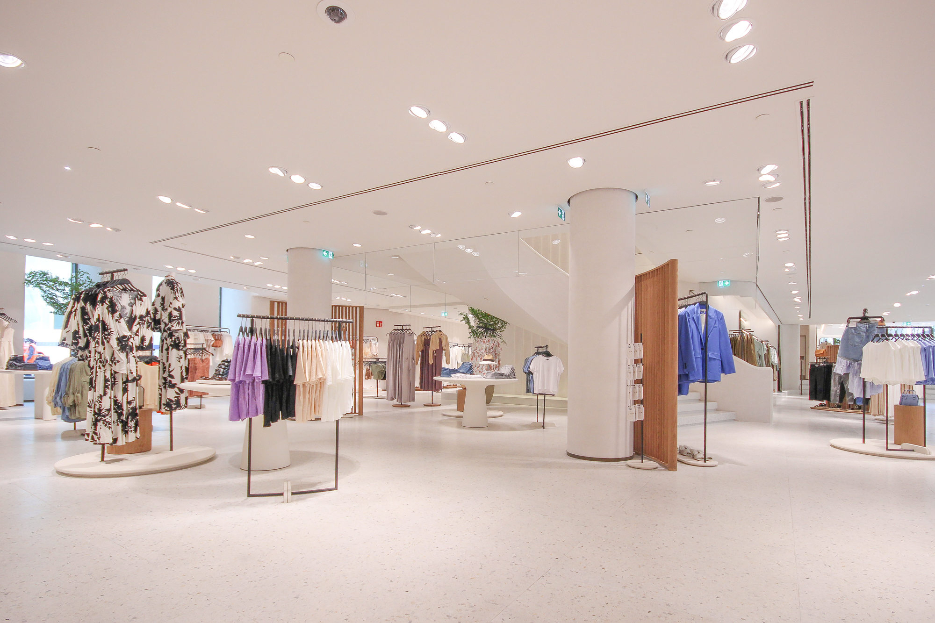
Zara
15 rue du Pont Neuf, 75001 Paris
Installé dans l’enceinte du bâtiment rénové aux normes environnementales de la Samaritaine, le magasin Zara Pont Neuf présente une complétude de son dossier et une volonté pour l’équipe dirigeante de tendre vers l’exemplarité.
Parmi les points saillants, au-delà de l’enveloppe du bâtiment, tous les bois utilisés sont certifiés et la gestion des déchets est optimisée.
Les cintres en résine sont sur l’ensemble du réseau européen de Zara réutilisés et réhabilités par un prestataire privilégié.
Par ailleurs, la formation au développement durable est un axe fort de la marque. Chaque magasin dispose d’un à deux ambassadeurs du DD (selon la taille du magasin) qui ont été formés, par media training, visio et autres formats, pour être en capacité de répondre aux questions de la clientèle.
Green Store Challenge LVMH x PARIS GOOD FASHION

Slide 17
Green store Challenge
Pour en savoir plus
contact@parisgoodfashion.com
Green Store Challenge LVMH x PARIS GOOD FASHION

